Slide 1
SỬ DỤNG BẢNG TÍNH ĐIỆN TỬ NÂNG CAO
CHỦ ĐỀ 4a
Bài 10a. SỬ DỤNG HÀM COUNTIF

Slide 2
NỘI DUNG TRỌNG TÂM
1
Hàm COUNTIF
2
Thực hành: Sử dụng hàm COUNTIF

Slide 3
● Mỗi khoản chi đã được chi bao nhiêu lần?
● Mỗi khoản thu đã được thu bao nhiêu lần?
● Tổng số tiền đã chi tiêu của từng khoản chi là bao nhiêu?
● Tổng số tiền thu nhập của từng khoản thu là bao nhiêu?
● Thu nhập và chi tiêu của gia đình đã cân đối chưa?

Slide 4
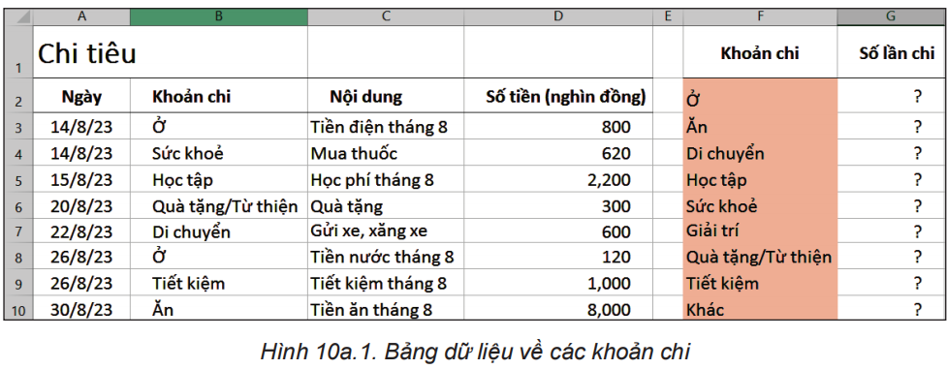
1. Hàm COUNTIF.
Nghiên cứu và thảo luận
Các khoản chi được tổng hợp như thế nào?
Giả sử dữ liệu chi tiêu được cập nhật trong vùng A3:D10 (Hình 10a.1). Theo em, công thức tại các ô G2, G3,…, G10 là gì để em có thể biết số lần chi tiêu của mỗi khoản? | Công thức tại các ô G2, G3,…, G10 tương ứng là: Nhập G2=COUNTIF(B3:B10,F2) rồi kéo sao chép đến ô G10
?

Slide 5
1. Hàm COUNTIF.
Nghiên cứu và thảo luận
Một số ví dụ sử dụng hàm COUNTIF
STT | YÊU CẦU BÀI TOÁN | CÔNG THỨC TÍNH
1 | Đếm số ô trong vùng A1:A4 chứa giá trị số lớn hơn 100 | =COUNTIF(A1:A4,’’>100”)
2 | Đếm số ô trong vùng A1:A4 chứa từ Yes | =COUNTIF(A1:A4,”Yes”)
3 | Đếm số ô trong vùng A1:A4 chứa xâu kí tự bắt đầu bằng chữ cái Y | =COUNTIF(A1:A4,”Y*”)
4 | Đếm số ô trong vùng A1:A4 chứa giá trị giống như ô D2 | =COUNTIF(A1:A4,D2)
?
?
?
?

Slide 6
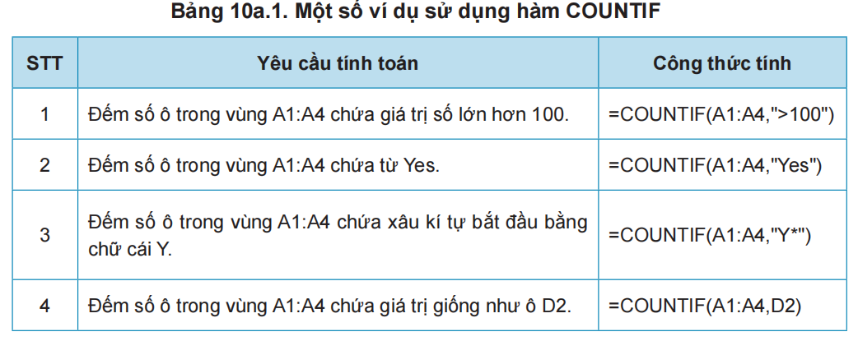
1. Hàm COUNTIF.
Nghiên cứu và thảo luận
Hàm Countif
Em hãy trình bày chức năng của hàm COUNTIF? | Hàm COUNTIF đếm số ô tính trong vùng dữ liệu (range) thoả mãn điều kiện (criteria).
?

Slide 7
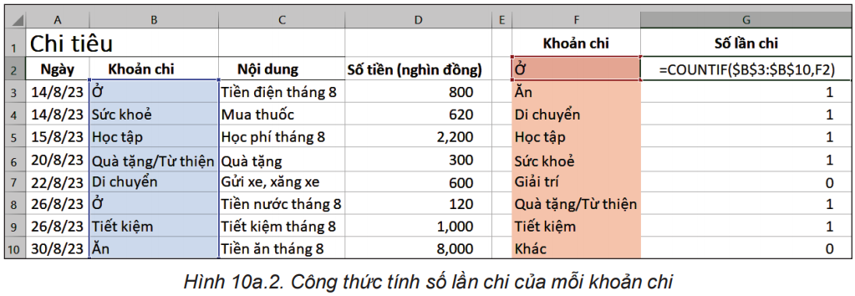
Trong Hình 10a.1, để biết mỗi khoản chi đã được chi bao nhiêu lần, em dùng hàm COUNTIF để đếm số ô tính trong vùng B3:B10 chứa mỗi khoản chi.
Như vậy, công thức ở ô G2 là =COUNTIF($B$3:$B$10,"Ở") cho biết khoản Ở đã được chi bao nhiêu lần. Tuy nhiên, tên của khoản chi này đã được lưu ở ô F2. Vì vậy công thức tại ô G2 được sửa lại là =COUNTIF($B$3:$B$10,F2) như Hình 10a.2. Khi sao chép công thức này sang các ô còn lại từ G3 đến G10, công thức sẽ trả lại kết quả là số lần chi của các khoản chi còn lại.

Slide 8
1. Hàm COUNTIF.
Nghiên cứu và thảo luận
Bài tập củng cố
Trong hình 10a.2, công thức ở ô G2 là =COUNTIF(B3:B10,F2) Em hãy trả lời các câu hỏi sau: a. Khi sao chép công thức trên các ô G3,…,G10 công thức sẽ thay đổi như thế nào? b. Nếu bỏ dấu $ thì công thức ở ô G2 sẽ là =COUNTIF(B3:B10,F2). Sau khi sao chép công thức sang các ô từ G2 đến G10, kết quả trả lại các ô đó có đúng không? Tại sao? | a. Khi sao chép công thức trên các ô G3,…,G10 công thức sẽ thay đổi mỗi phần criteria lần lượt ở các ô G3,…,G10 là F3,…F10 b. Khi sao chép công thức sang các ô từ G2 đến G10, kết quả trả lại các ô đó không còn đúng. Vì khi đó phần range cũng sẽ thay đổi dẫn đến phạm vi tìm kiếm bị sai.
?

Slide 9
2. Thực hành: Sử dụng hàm COUNTIF

Slide 10
Nhiệm vụ: Sử dụng hàm COUNTIF để tổng hợp chi tiêu theo mỗi khoản.
Hướng dẫn
a) Tính số lần chi của mỗi khoản chi trong trang tính Chi tiêu
– Mở tệp bảng tính TaiChinhGiaDinh.xlsx, chọn trang tính Chi tiêu.
– Nhập dữ liệu cho trang tính để được kết quả tương tự như Hình 10a.1.
– Tại ô G2, nhập công thức =COUNTIF($B$3:$B$10,F2) như minh hoạ trong Hình 10a.2.
– Sao chép công thức trong ô G2 sang các ô từ G3 đến G10.
– Lưu bảng tính.

Slide 11
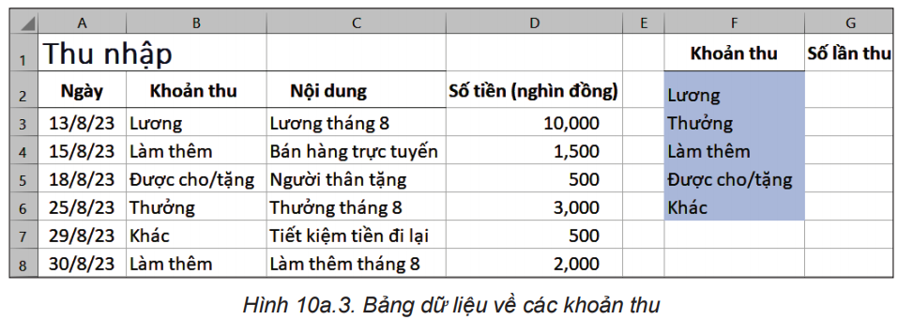
b) Tính số lần thu của mỗi khoản thu trong trang tính Thu nhập
– Chọn trang tính Thu Nhập.
– Nhập dữ liệu cho trang tính để được nội dung tương tự như Hình 10a.3

Slide 12
– Sao chép công thức trong ô G2 sang các ô từ G3 đến G6 để tính số lần thu của các khoản thu còn lại (Hình 10a.5).
– Sau đó Lưu tệp

Slide 13
LUYỆN TẬP

Slide 14
Công thức tính để đếm số ô trong vùng A2:A8 chứa giá trị số nhỏ hơn 90 là
=COUNTIF(A2:A8,"<90").
=COUNTIF(A2:A8,>90).
=COUNTIF(A2:A8,">90").
=COUNTIF(A2:A8,<90).

Slide 15
Công thức tính để đếm số ô trong vùng C1:C6 chứa từ “The” là
=COUNT(C1:C6,"The").
=COUNTIF(C1:C6,"The").
=COUNTIF(C1:C6,The).
=COUNT(C1:C6,The).

Slide 16
Hàm nào trong Excel dùng để đếm số ô tính trong vùng dữ liệu thoả mãn điều kiện?
COUNT.
SUMIF.
COUNTIF.
INDEX.

Slide 17
Công thức tính để đếm số ô trong vùng B3:B5 chứa giá trị giống như ô E7 là
=COUNT(B3:B5,E7).
=COUNTIF(B3:B5,"E7").
=COUNTIF(B3:B5,"=E7").
=COUNTIF(B3:B5,E7).

Slide 18
Công thức chung của hàm COUNTIF là
COUNTIF(criteria, range).
COUNTIF(range, criteria).
=COUNTIF(criteria, range).
=COUNTIF(range, criteria).

Slide 19
Trong công thức chung của COUNTIF, tham số range có ý nghĩa gì?
Số lượng các ô tính thoả mãn điều kiện kiểm tra.
Phạm vi chứa các ô tính cần kiểm tra để đếm.
Điều kiện kiểm tra các ô tính trong phạm vi criteria.
Phạm vi chứa các giá trị không hợp lệ.

Slide 20
Công thức tính để đếm số ô trong vùng F2:F9 chứa xâu kí tự bắt đầu bằng chữ cái N là
=COUNTIF(F2:F9,"N").
=COUNTIF(F2:F9,"N_").
=COUNTIF(F2:F9,"N*").
=COUNTIF(F2:F9,N*).

Slide 21
Trong công thức chung của COUNTIF, tham số criteria có ý nghĩa gì?
Phạm vi chứa các ô tính cần kiểm tra để đếm.
Điều kiện kiểm tra các ô tính trong phạm vi range.
Phạm vi chứa các giá trị không hợp lệ.
Điều kiện xác thực dữ liệu để tạo bảng tính.

Slide 22
Công thức tính để đếm số ô trong vùng A7:A20 chứa từ có đúng 3 kí tự và kết thúc bằng “an” là
=COUNTIF(A7:A20,"*an").
=COUNTIF(A7:A20,"?an").
=COUNTIF(A7:A20,"_an").
=COUNTIF(A7:A20," an").

Slide 23
Công thức tính để đếm số ô trong vùng E4:E11 chứa giá trị số khác giá trị trong ô C5 là
=COUNTIF(E4:E11,"#"&C5).
=COUNTIF(E4:E11,"!="&C5).
=COUNTIF(E4:E11,“≠ "&C5).
=COUNTIF(E4:E11,“<>"&C5).

Slide 24
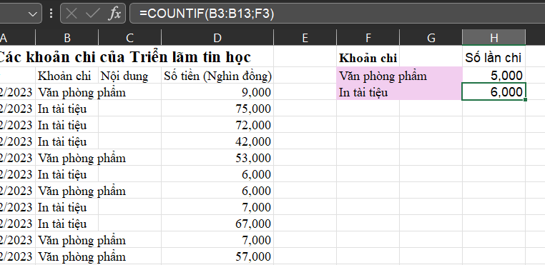
THỰC HÀNH VẬN DỤNG
Em hãy mở bảng tính KinhPhiTrienLam.xlsx đã tạo ở phần Vận dụng, Bài 9a và sử dụng hàm COUNTIF để tính số lần thu của mỗi khoản thu, số lần chi của mỗi khoản chi của dự án Triển lãm tin học. Lưu tệp sau khi hoàn thành công việc.

